Slide 1



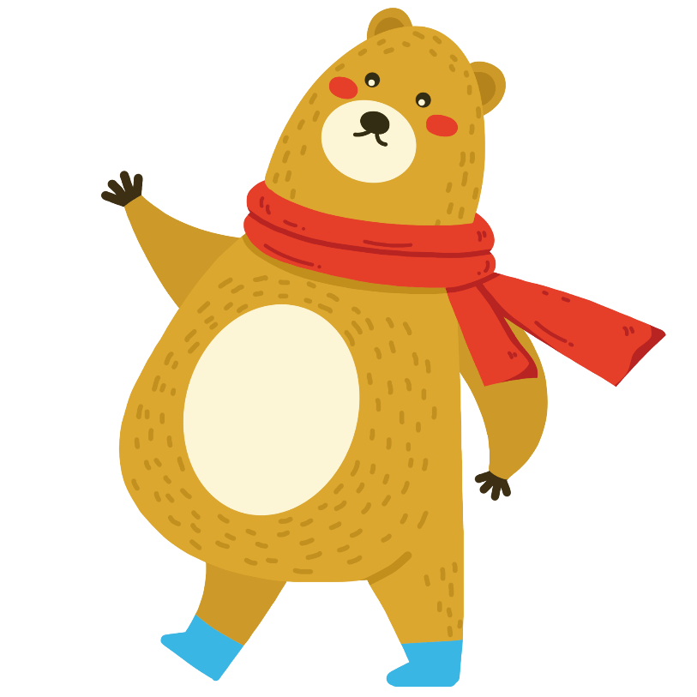


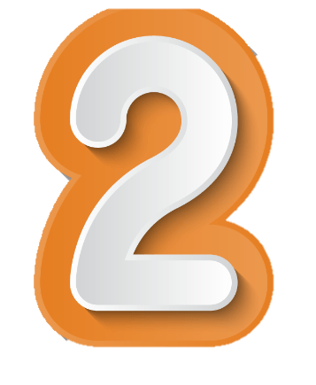
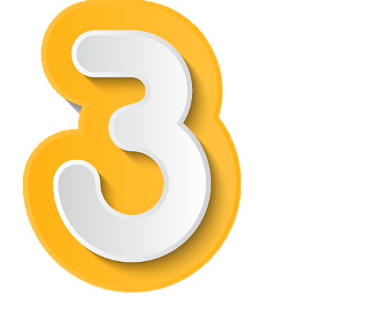
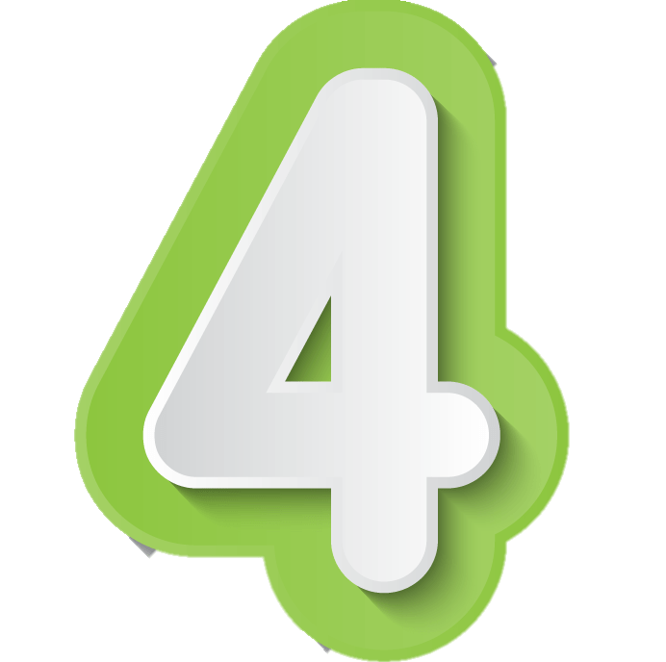


KTUTS
MÔN TOÁN – LỚP 4
???

Slide 2


Các đơn vị đo khối lượng
đã học
1kg
1g
Ki-lô-gam
Gam

Slide 3

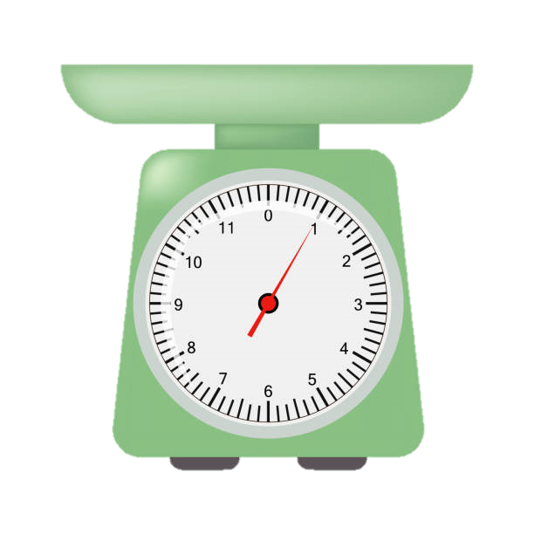

Toán
Yến, tạ, tấn

Slide 4



1kg
1kg
1kg
1kg
1kg
1 yến
1kg
1kg
1kg
1kg
1kg
1 yến =
10 kg
10 kg =
1 yến

Slide 5

1 yến
1 yến
1 yến
1 yến
1 yến
1 tạ
1 yến
1 yến
1 yến
1 yến
1 yến
1 tạ = 10 yến
10 yến = 1 tạ

Slide 6

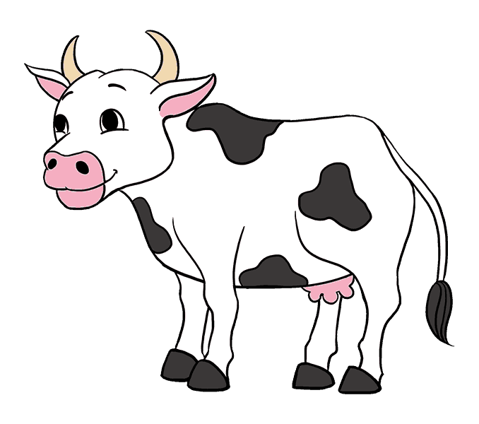
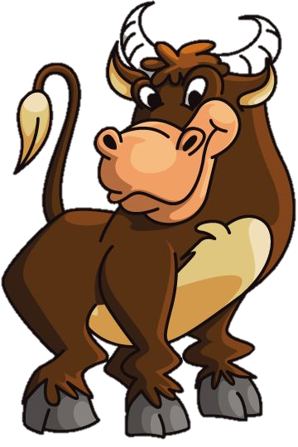
tạ

Slide 7

1 tấn
1 tạ
1 tạ
1 tạ
1 tạ
1 tạ
1 tạ
1 tạ
1 tạ
1 tạ
1 tạ
1 tấn = 10 tạ
10 tạ = 1 tấn

Slide 8
1 tấn
1000
kg
?
1 tấn = 1000 kg
1 tấn = …. kg
… kg = 1 tấn
1000 kg = 1 tấn

Slide 9

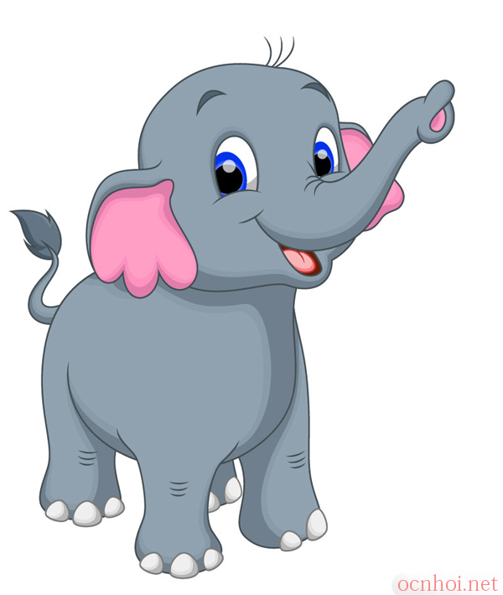
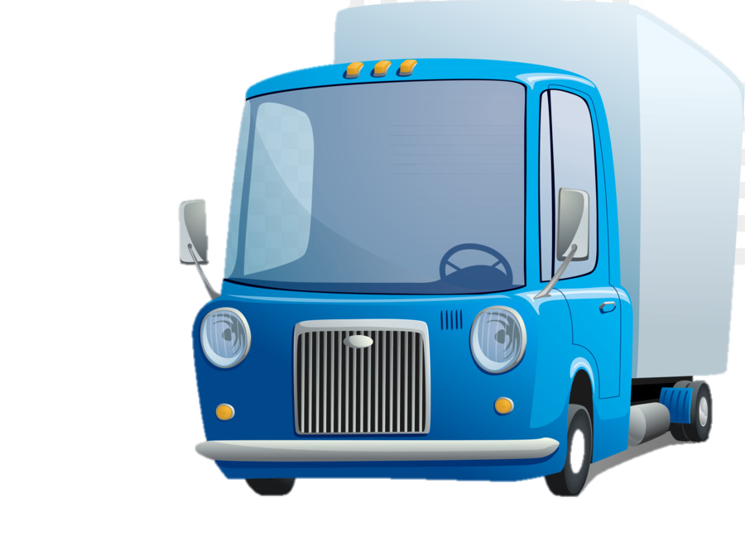
Tấn

Slide 10




Toán
Yến, tạ, tấn
10
1 yến = kg
10
1 tạ = yến
100
1 tạ = kg
10
1 tấn = tạ
1 tấn = kg
1000

Slide 11




Luyện tập

Slide 12

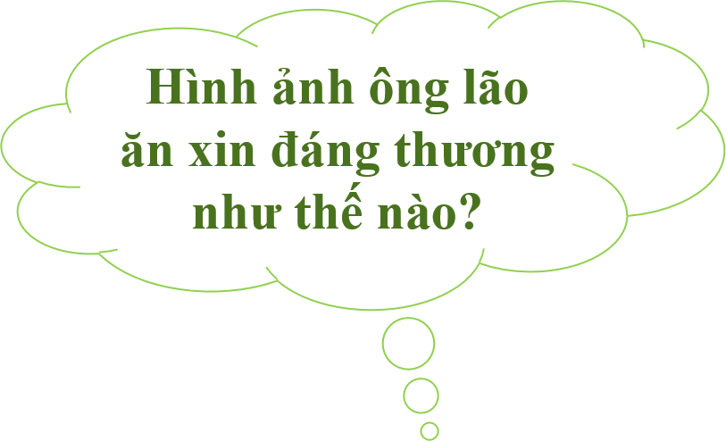
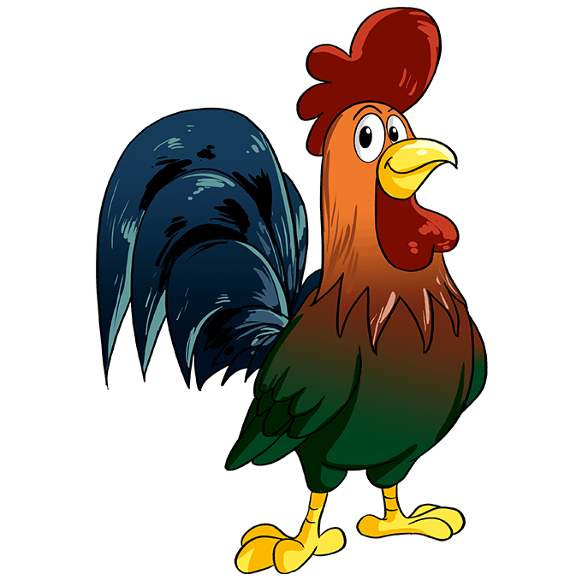
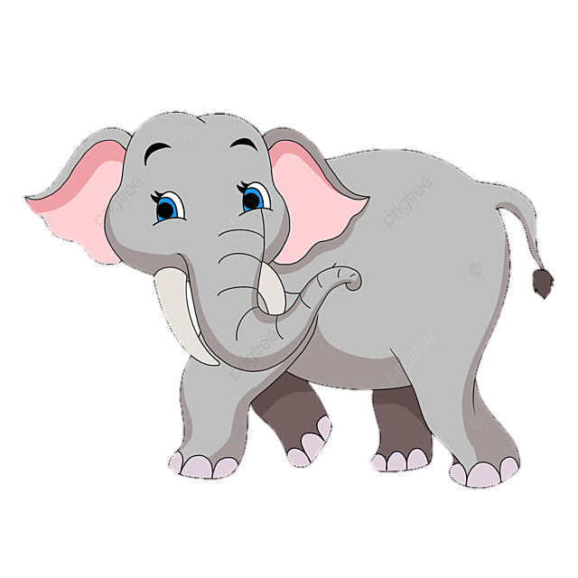
Bài 1 :
Ai nặng
hơn?
2 tấn
2 tạ
2 kg
???
???
Bấm vào từng con vật để hiện đáp án

Slide 13
Bài 1 :
Ai nặng hơn?
2 tấn
2 tạ
2 kg
Bấm vào từng con vật để hiện đáp án
Notes:
Bấm vào từng con vật để hiện đáp án

Slide 14
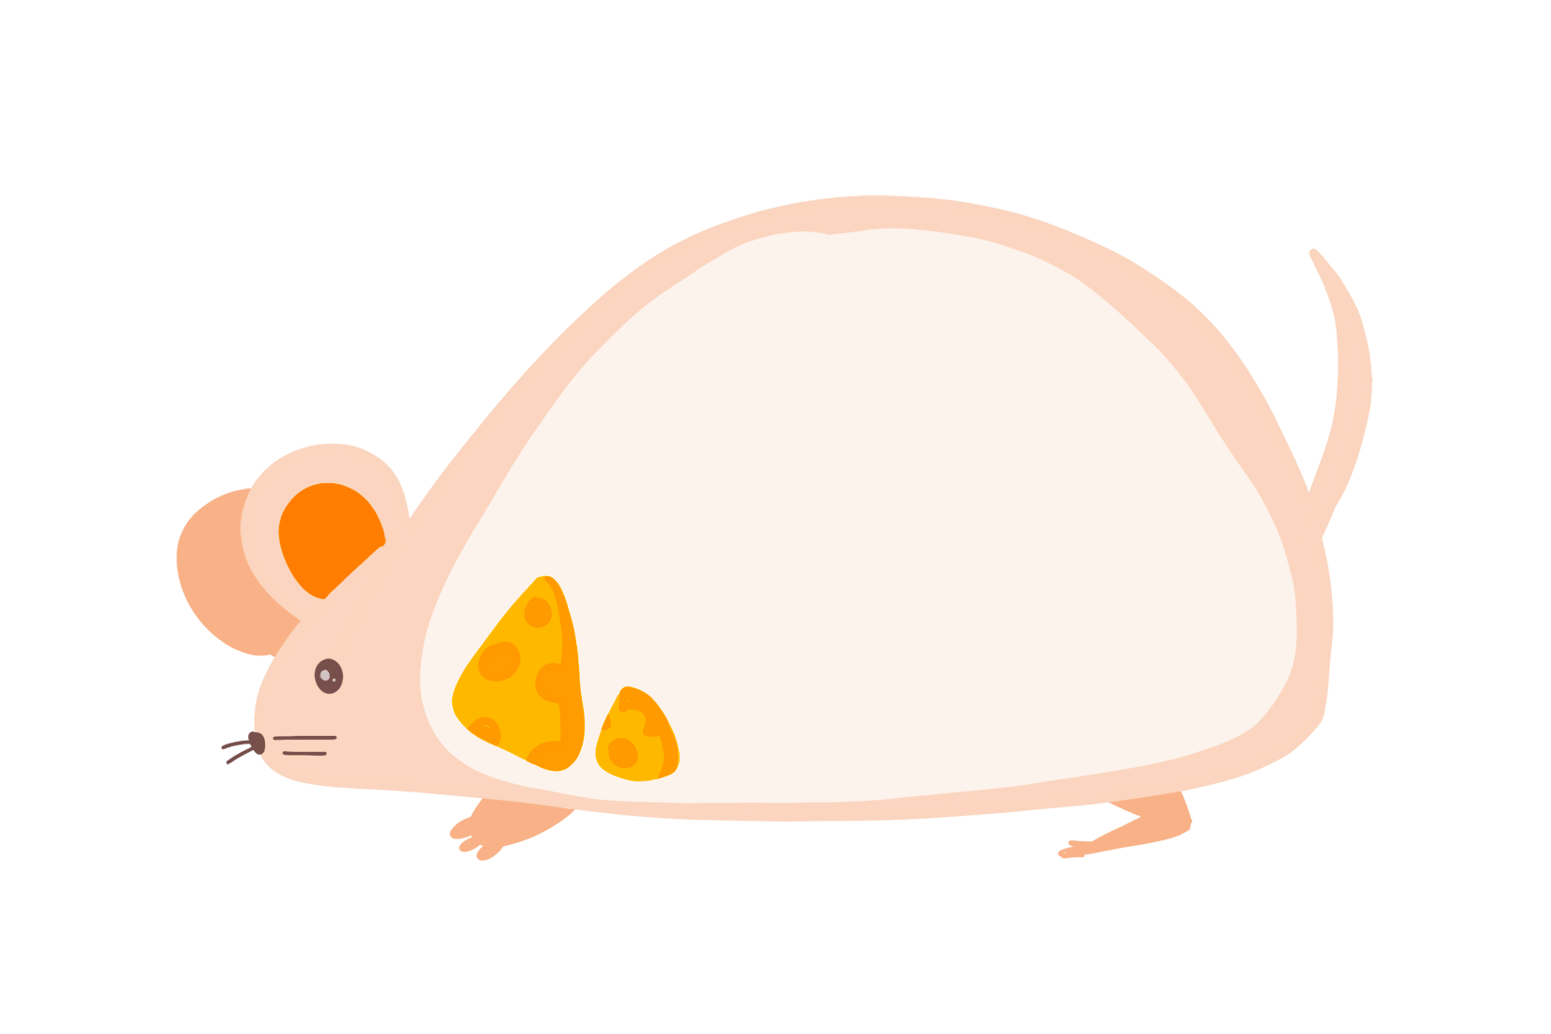

Bài 2 :
Viết số thích hợp vào chỗ chấm :

Slide 15

18 yến + 26 yến =
648 tạ - 75 tạ =
135 tạ × 4 =
512 tấn : 8 =
44 yến
573 tạ
Bài 3 :
Tính
540 tạ
64 tấn

Slide 16
KTUTS
Chúc các em
học tốt

